Slide 1
Introdução a Educação a Distância
Eloisa Vidal
Everardo Bessa

Slide 2
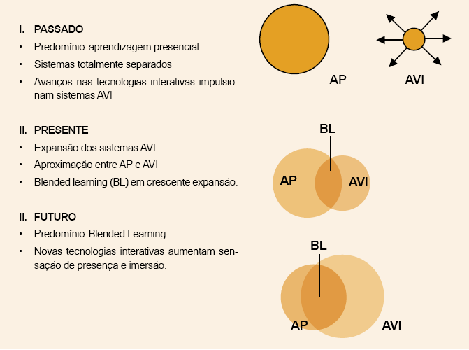
Construção do modelo de EaD para os cursos da UAB/UECE

Slide 3
Construção do modelo de EaD para os cursos da UAB/UECE
Blended learning: consiste na combinação de aprendizagem presencial com aprendizagem virtual interativa.
As diversas linguagens podem ser usadas simultaneamente, conferindo-se ao processo um potencial maior de comunicação e integração espaço/tempo.
O modelo andragógico de aprendizagem se refere a uma educação centrada no aprendiz, para pessoas de todas as idades.
Parte de premissas básicas ligadas à capacidade, necessidade e desejo dos próprios aprendizes assumirem a responsabilidade pela aprendizagem.

Slide 4
Construção do modelo de EaD para os cursos da UAB/UECE
Esse modelo de aprendizagem tem seus fundamentos na experiência educativa de Dewey, na construção do conhecimento de Piaget, na interação social de Vygotsky e na educação transformadora de Paulo Freire.
Desenvolver capacidades a curto prazo
Aumentar conhecimentos
Melhorar atitudes e comportamentos
Modificar hábitos
Desenvolver a auto-aprendizagem

Slide 5
Continuum da interatividade
0 - Não interativo
Interatividade máxima ∞

Slide 6
Modalidades de interação, segundo autores
Autor | Moore (1989) | Hillan, Willis e Gunawardena (1994) | Soo e Bonk (1998) | Sutton (2001) | Anderson (2003)
Tipos de interação | aluno/professor | aluno/professor | aluno/professor | aluno/professor | aluno/professor
 | aluno/aluno | aluno/aluno | aluno/aluno | aluno/aluno | aluno/aluno
 | aluno/conteúdo | aluno/conteúdo | aluno/conteúdo | aluno/conteúdo | aluno/conteúdo
 |  | aluno/interface | aluno/interface | aluno/interface | aluno/interface
 |  |  | interpessoal | interpessoal | interpessoal
 |  |  |  | vicária | vicária
 |  |  |  |  | professor/professor
 |  |  |  |  | professor/conteúdo
 |  |  |  |  | conteúdo/conteúdo

Slide 7
Modalidades de interação
Alunos/professor: a interação aluno/professor se dá tanto presencial como a distância.
Aluno/aluno: com uso da interface disponibilizada no Ambiente Virtual de Aprendizagem Moodle, os alunos se comunicam usando o fórum de interação, e-mail e outras ferramentas.
Aluno/conteúdo: esta interação se dá através da disponibilização do livro texto básico produzido especificamente para a disciplina e colocado no AVA Moodle em formato pdf para acesso pelos alunos, bem como distribuído em modo impresso para os mesmos.

Slide 8
Modalidades de interação
Alunos/professor: a interação aluno/professor se dá tanto presencial como a distância. Cada disciplina do curso prevê um conjunto de encontros presenciais que contam com a deste com o conteúdo, o professor, os tutores e outros alunos.
Aluno/interface: é um tipo de interação que ocorre entre o aluno e a tecnologia, uma vez que esta é a mediadora das possibilidades de interação
Interação Interpessoal: inclui as reflexões do aluno sobre o conteúdo e o próprio processo de aprendizado.
Interação vicária: embora seja um tipo de interação invisível do ponto de vista formal, o aluno pode estar realizando complexas operações mentais com vistas ao aprendizado.

Slide 9
Modalidades de interação
Professor/professor: este tipo de interação existe em qualquer modalidade de oferta educacional. A ação coletiva dos professores é enriquecedora sob todos os aspectos.
Professor/conteúdo: objeto basilar do processo ensino-aprendizagem, as relações que os docentes estabelecem com os conteúdos do curso ou disciplina são fundamentais para definição das estratégias didáticas a serem adotadas.
Conteúdo/conteúdo: um dos aspectos que precisa ser considerado ao se trabalhar determinados conteúdos se refere as questões interdisciplinares, multidisciplinares e transdisciplinares.

Slide 10
Interações nos curso da UAB/UECE
Professor formador: trabalha diretamente com os professores conteudistas, os alunos e os tutores auxiliando-os nas atividades de rotina, disponibilizando o feedback sobre o desenvolvimento do curso.
Tutor a distância: elo de ligação entre os estudantes e os professores formadores e conteudistas, e entre os estudantes e a instituição.
Tutor presencial: elo entre o estudante, os professores formadores e conteudistas, os tutores a distância, os coordenadores de curso e tutoria e a instituição.

Slide 11
Estrutura disponibilizada para alunos na UAB/UECE
Aluno
Material Impresso
Video aulas
Momentos Presenciais
AVA-Moodle
Tutoria Presencial
Web Conference
Material didático em pdf
Tutoria a distância
Fóruns de discussão
Fóruns de noticias
Biblioteca Virtual
Conteúdo extra
Secretaria do curso
Controle Acadêmico
Chats
Provas on line

Slide 12
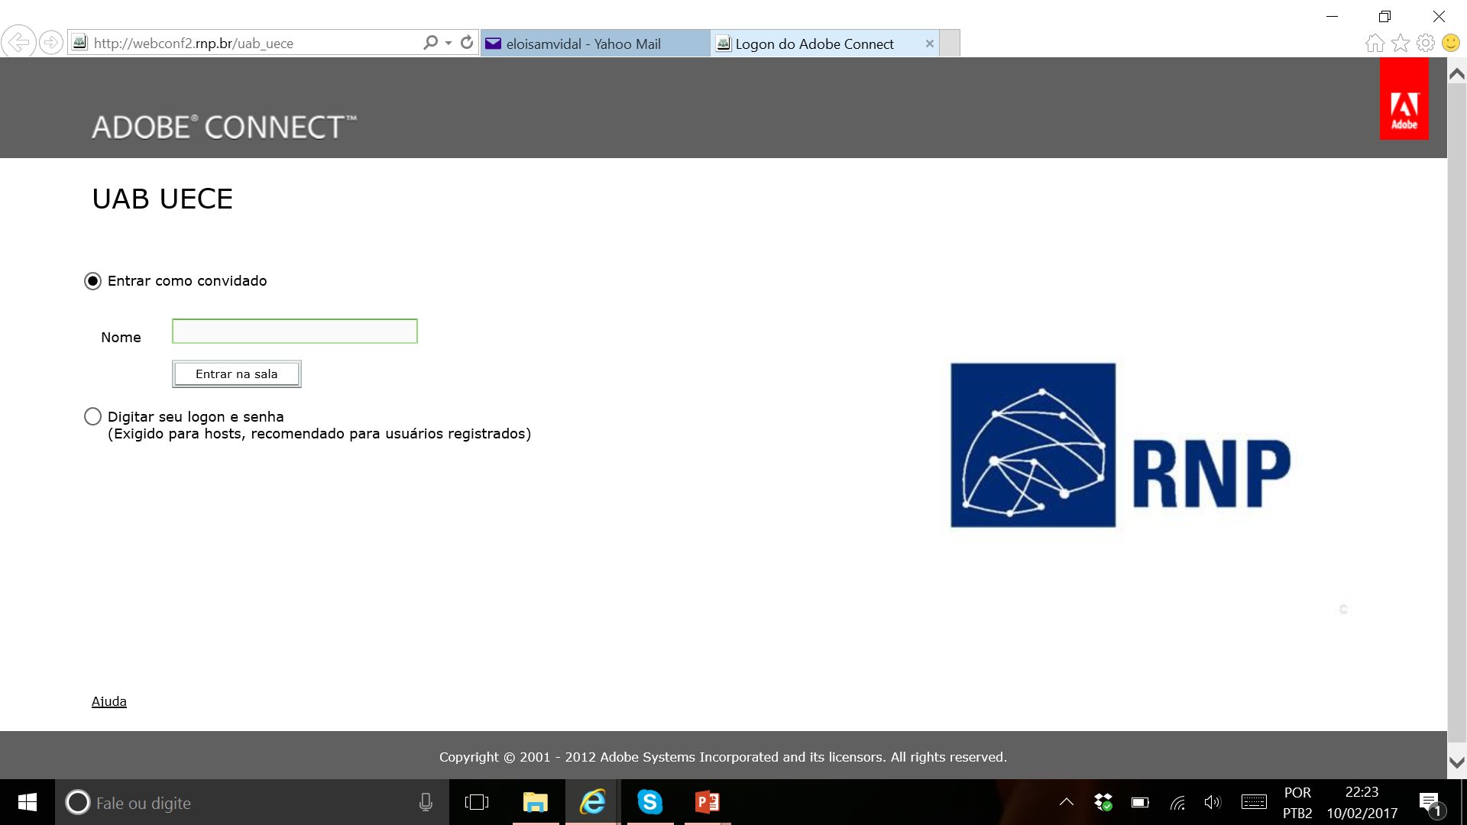
Web conference

Slide 13
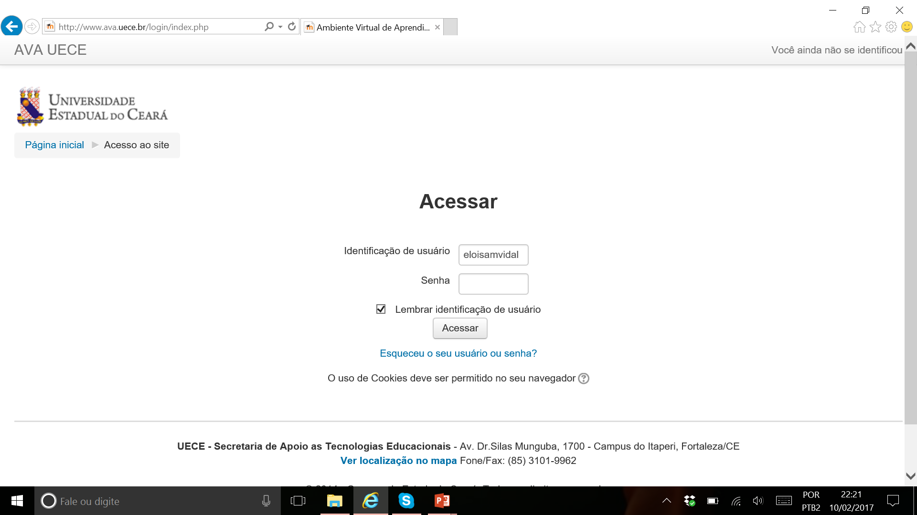
Ambiente Virtual de Aprendizagem (AVA)

Slide 14
Interações presenciais
Encontro Presencial | Dia | C. Horária (h/a) | Responsável
1° | Sexta-feira – Noite | 4 | Prof. Formador presencial ou on line
 | Sábado – Manhã | 5 | Tutor presencial ou Professor Formador
2° | Sexta-feira – Noite | 4 | Prof. Formador presencial ou on line
 | Sábado – Manhã | 5 | Tutor presencial ou Professor Formador
3° | Sexta – Noite | 4 | Tutor presencial
 | Sábado – Manhã | 5 | Tutor presencial
Total Horas Atividades Presenciais |  | 27 h/a

Slide 15
Encontros presenciais
1º Encontro Presencial: apresentação geral do livro/módulo didático e das grandes temáticas da disciplina contextualizando-as a partir do PPC do curso.
A ideia não é que o professor formador se atenha ao modelo de aula tradicional, mas que aproveite o momento de interação com os alunos para apresentar a disciplina no contexto do curso, situando-a na matriz curricular, destacando os principais conteúdos a serem trabalhados, realizando uma articulação com o quadro conceitual das disciplinas anteriores e apontando a importância para as disciplinas futuras.

Slide 16
Encontros presenciais
2º Encontro Presencial: momento que deverá priorizar a aplicação das Práticas como Componente Curricular (PCC) nas disciplinas de conteúdo científico, através da inserção de aulas práticas, aplicação de jogos didáticos, viagens de campo, visitas técnicas, estudos de casos, seminários dos alunos, fichamento de livros didáticos utilizados nos ensinos fundamental e médio, dentre outros.
Considerando que o curso é de formação de professores há que se procurar trabalhar aspectos relativos a transposição didática, concepções prévias dos alunos, mecanismos de avaliação, etc.
3º Encontro Presencial: reservado para revisões de conteúdos, tira-dúvidas e aplicação da avaliação presencial.

Slide 17
Momentos do processo
Acompanhamento do percurso de estudo do aluno em diálogos e entrevistas com os tutores.
Produção de trabalhos escritos que possibilite uma síntese dos conhecimentos trabalhados.
Apresentação de resultados de estudos e pesquisas realizados semestralmente em seminários temáticos integradores.
Avaliações escritas presenciais.

Slide 18
Rede de proteção ao aluno
Aluno
Coordena- dor de curso
Professor Formador
Tutor presencial
AVA
Coordena- dor de polo
Tutor a distância

Slide 19
Tipos e momentos de avaliação de aprendizagem
Avaliação
ANTES do ensino
INICIAL
DURANTE o ensino
FORMATIVA
DEPOIS do ensino
SOMATIVA
DIFERENCIADA: diagnóstico
COLETIVA: prognósitco

Slide 20
Avaliação presencial e a distância
Momento a distância: através dos recursos disponíveis no Ambiente de Aprendizagem acontecerá o acompanhamento do percurso formativo do aluno. Serão avaliados os seguintes aspectos: interação com seus tutores e colegas, participação nas atividades a distância, produção de trabalhos escritos e avaliações on line síncronas e assíncronas.
Momento presencial: compreenderá exames escritos e apresentação de resultados de estudos e pesquisas.

Slide 21
Primeira avaliação (NPC1)
Resultado da aplicação de um prova on line ou de lápis e papel.
Cada questão da prova tem valor atribuído previamente e o resultado é uma nota compreendida entre 0 e 100 pontos.
.

Slide 22
Segunda avaliação (NPC2)
Resultado da somatória de três atividades realizadas no Ambiente Virtual de Aprendizagem, valendo 90% e da autoavaliação do aluno, valendo 10%.
Cada atividade é, via de regra, dividida em duas tarefas:
Uma tarefa interativa, em que o aluno trabalha em fóruns, chat, etc.
Uma tarefa de postagem de tarefas, que podem ser textos, podcast, vídeo, etc
Cada tarefa tem valor atribuído previamente e as duas notas comporão um resultado compreendido entre 0 e 100 pontos. Assim, o aluno terá 3 notas de atividades e mais uma nota de autoavaliação para compor este resultado.
AT1
AT2
NPC2
AT3
Auto

Slide 23

Média Parcial e Média Final
Se a média representada pela soma das duas notas (NPC1 e NPC2) dividida por 2, der um resultado ≥ 7,0 (sete) o aluno está aprovado por média na disciplina.

Slide 24

Média Parcial e Média Final
Se a média representada pela soma das duas notas (NPC1 e NPC2) dividida por 2, der um resultado ≥ 4,0 (quatro) e ˂ 7,0 (sete) o aluno precisa realizar Prova Final.
Na Prova Final, precisa obter uma nota de modo a que a soma da média anterior com a Nota da Prova, dividida por 2, dê uma média ≥ 5,0 (cinco)

